Slide 1
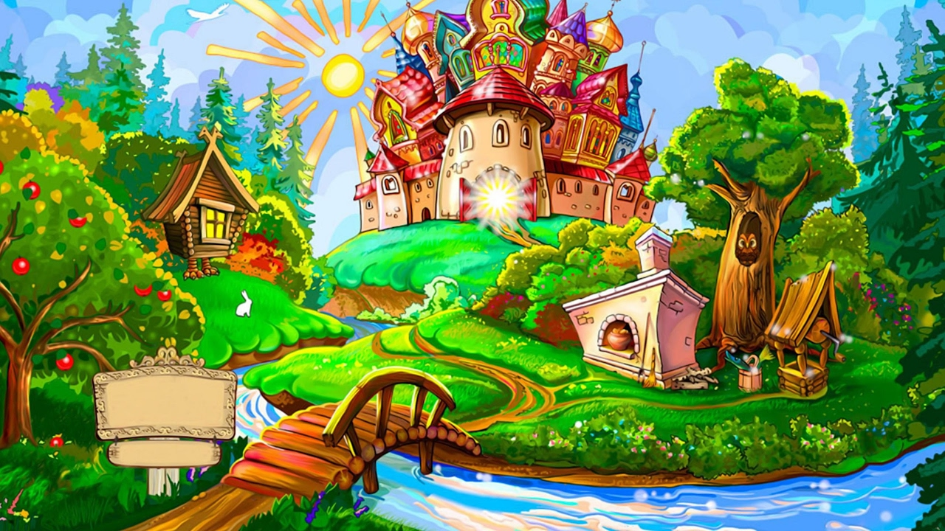
«В гостях у сказки»
СКАЗКА
Викторина для подготовительной группы.
Муниципальное бюджетное дошкольное образовательное учреждение
детский сад комбинированного вида № 19 «Василек» ст.Кущевской
Подготовила: воспитатель Резан Н.В..

Slide 2
Цель:
1. Закрепить, систематизировать знания детей о литературных произведениях, мультипликационных фильмах.
Обучающие задачи:
1. Уточнить и обогатить знания детей о русских народных сказках.
2. Учить узнавать произведения по заданию.
Развивающие задачи:
1. Вспомнить героев в сказках и мультфильмах.
2. Развивать умение действовать логически, согласованно.
3. Развивать речь, воображение, фантазию, мышление.
Воспитывающие задачи:
1.Воспитывать интерес к чтению, любовь к устному народному творчеству.
2. Доставить радость.
Методы: Игровой, словесно-логический, частично-поисковый, проблемный, ИКТ, самостоятельный.
Приемы: Художественное слово, пояснения, поощрение, физминутка, самостоятельная деятельность детей.
Словарная работа: Волшебная, чудесная, забавная, поучительная, остроумная, умная, интересная, добрая, загадочная, необычная, радостная, мудрая.

Slide 3
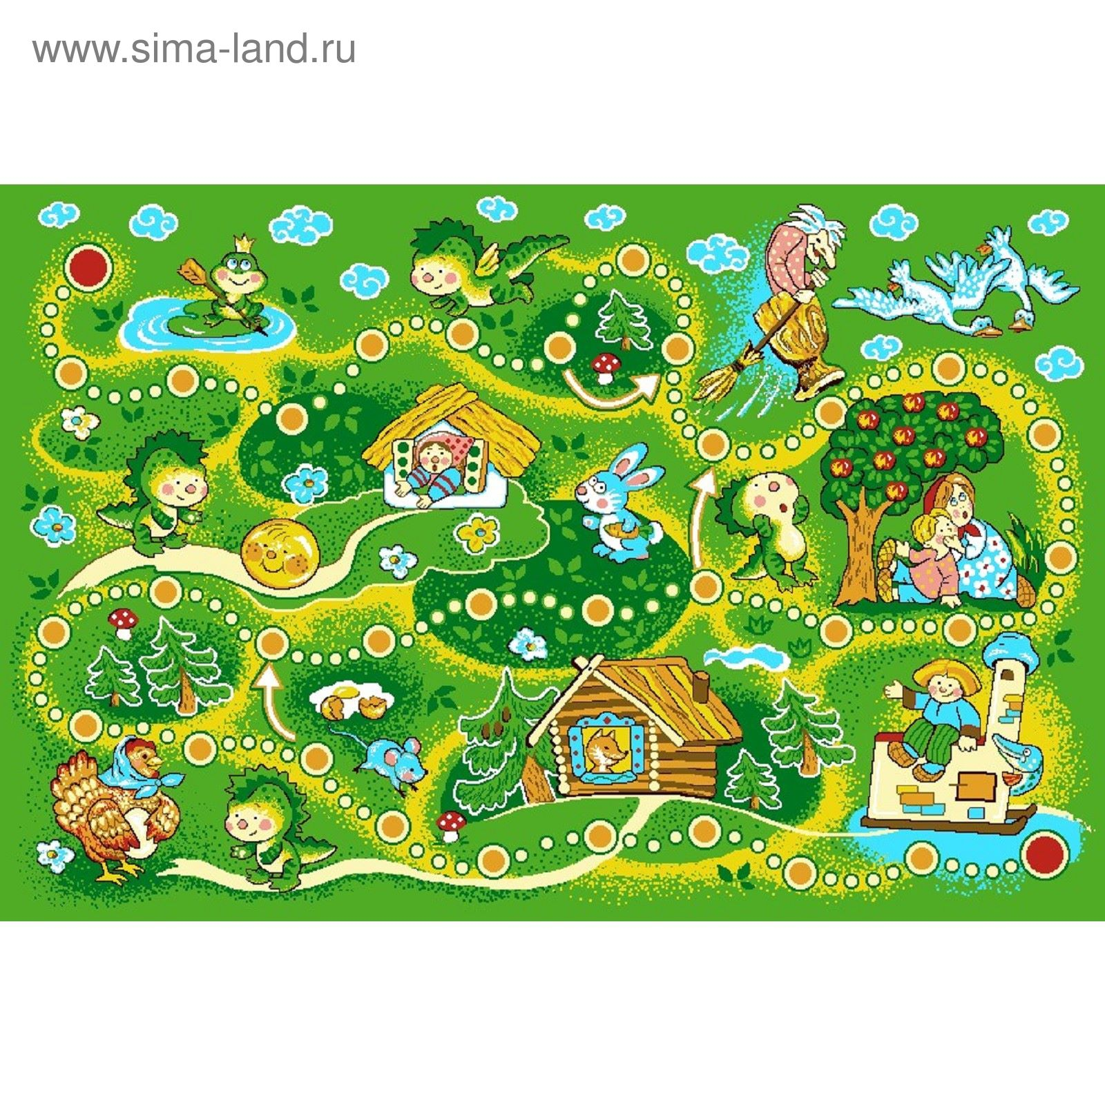
3
4
2
5
6
1

Slide 4
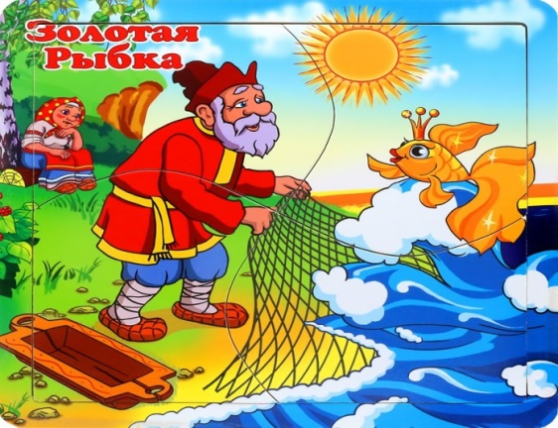
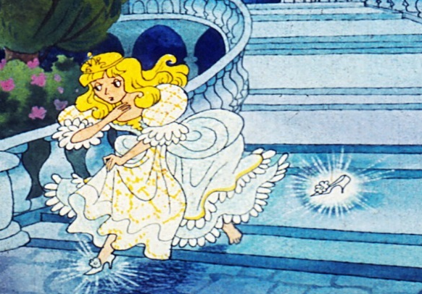
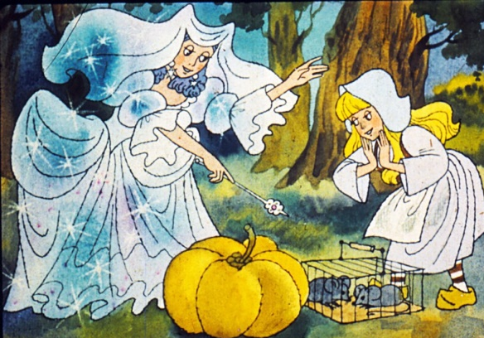
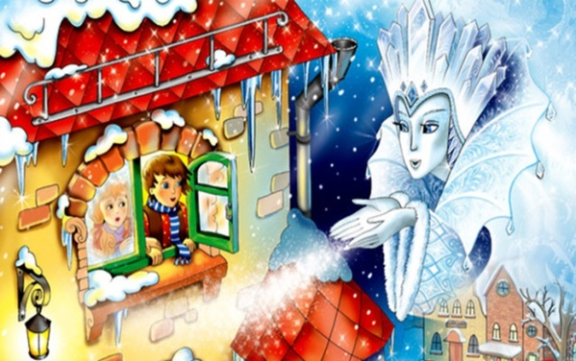
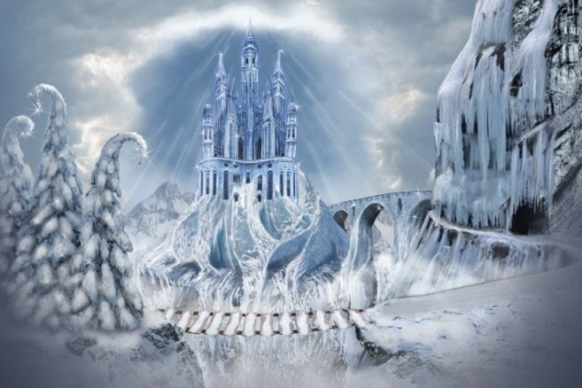
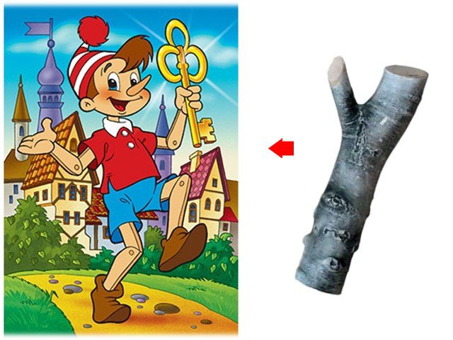
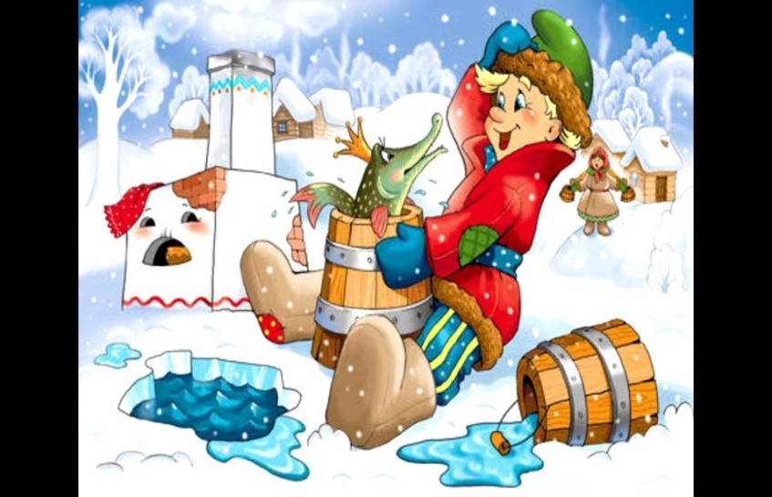
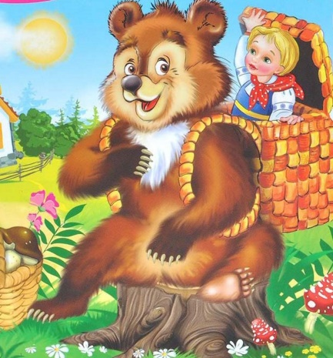
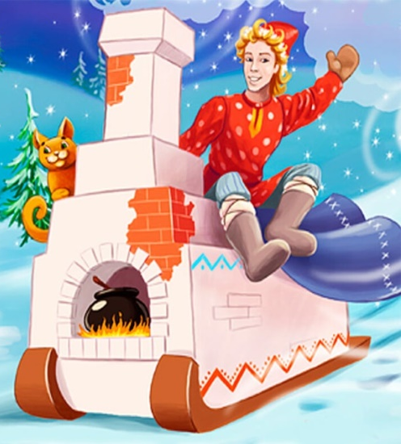
Угадай, из какой сказки эти предметы?

Slide 5
Он хозяина любил,
Верно он ему служил.
Сапоги носил и злого
Людоеда победил.
Много серебра и злата
В сундуках своих он прятал
В мрачном он дворце живет
И чужих невест крадет
Стрела у Ивана,
как птица в полете.
Жена у Ивана
Живет на болоте.
С ним Малыш
знаком давно,
Он к нему влетел
в окно.
Нет ни речки ,
ни пруда
Где воды напиться?
Очень вкусная вода
В ямке у копытца.
Отгадай загадку
Девочка спит
и пока что не знает,
Что в этой сказке её ожидает.
Жаба под утро её украдет,
В нору упрячет
бессовестный крот.
Он в Италии родился, Он своей семьёй гордился. Он не просто мальчик-лук, Он надёжный, верный друг
В детстве все над
ним смеялись, Оттолкнуть его старались: Ведь никто не знал,
что он Белым лебедем
рожден.

Slide 6
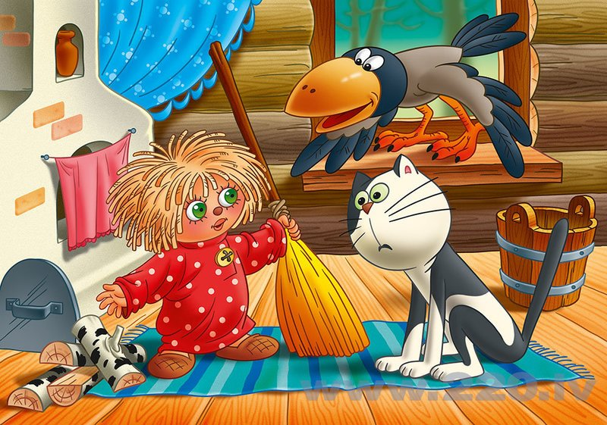
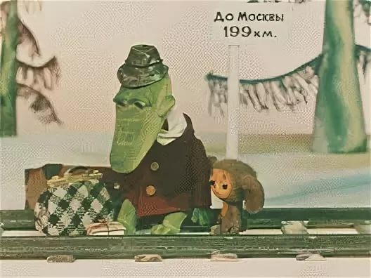
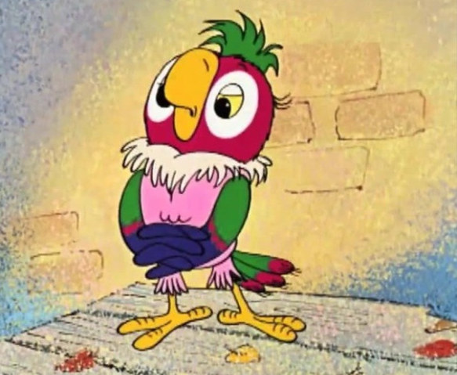
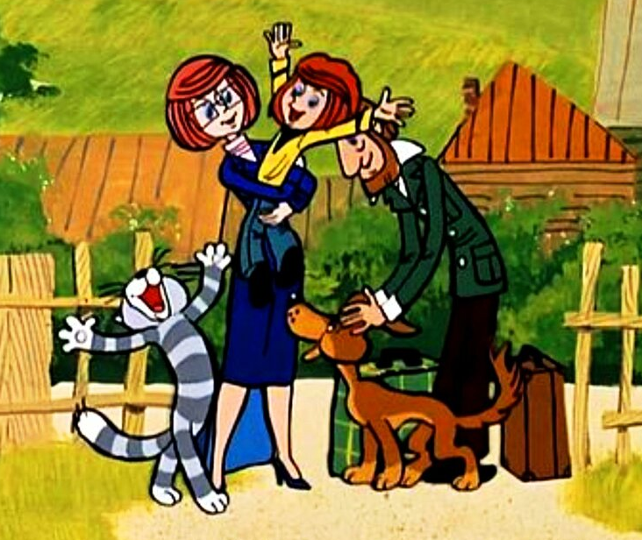
НАЗОВИ МУЛЬТФИЛЬМ
1
4
2
5
6
3

Slide 7
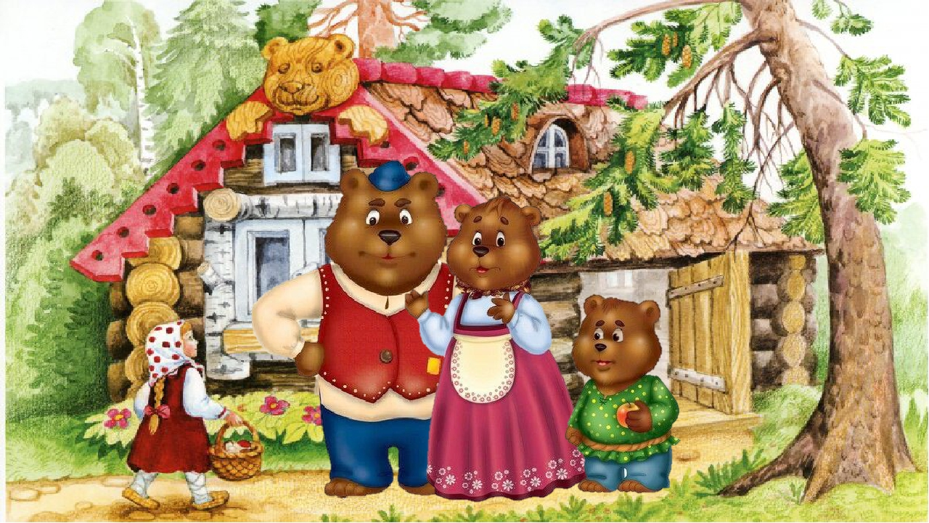
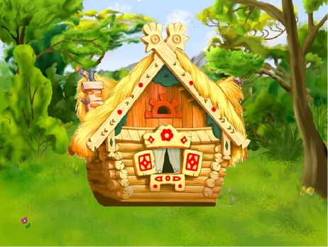
Какие предметы из сказки ..

Slide 8
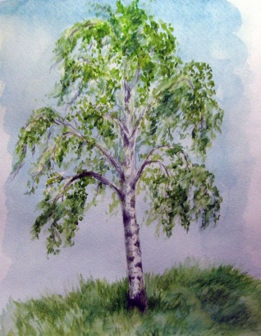
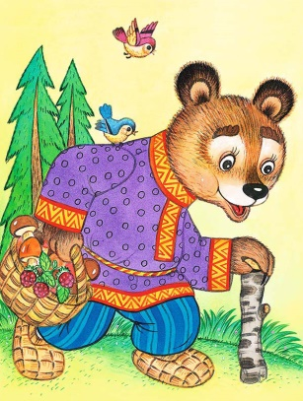
Какие предметы из сказки ..

Slide 9
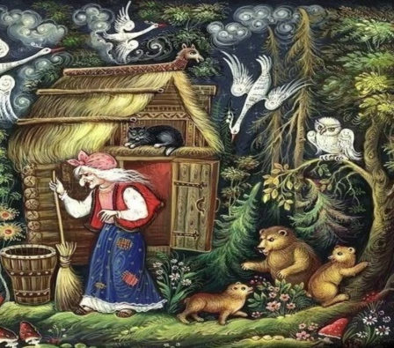
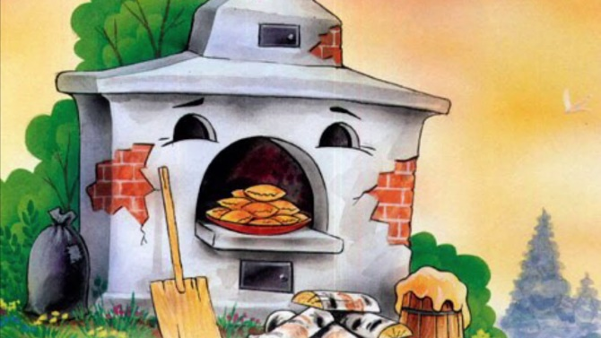
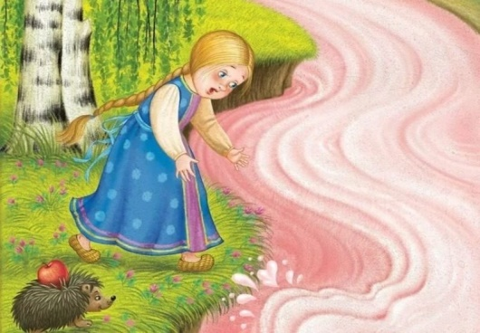
Какие предметы из сказки ..

Slide 10
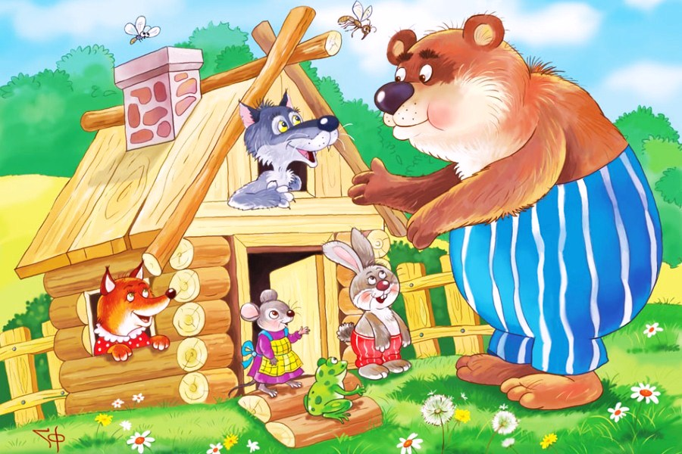
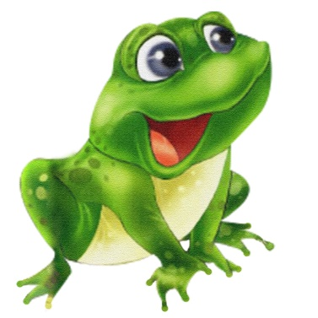
Какие предметы из сказки ..

Slide 11
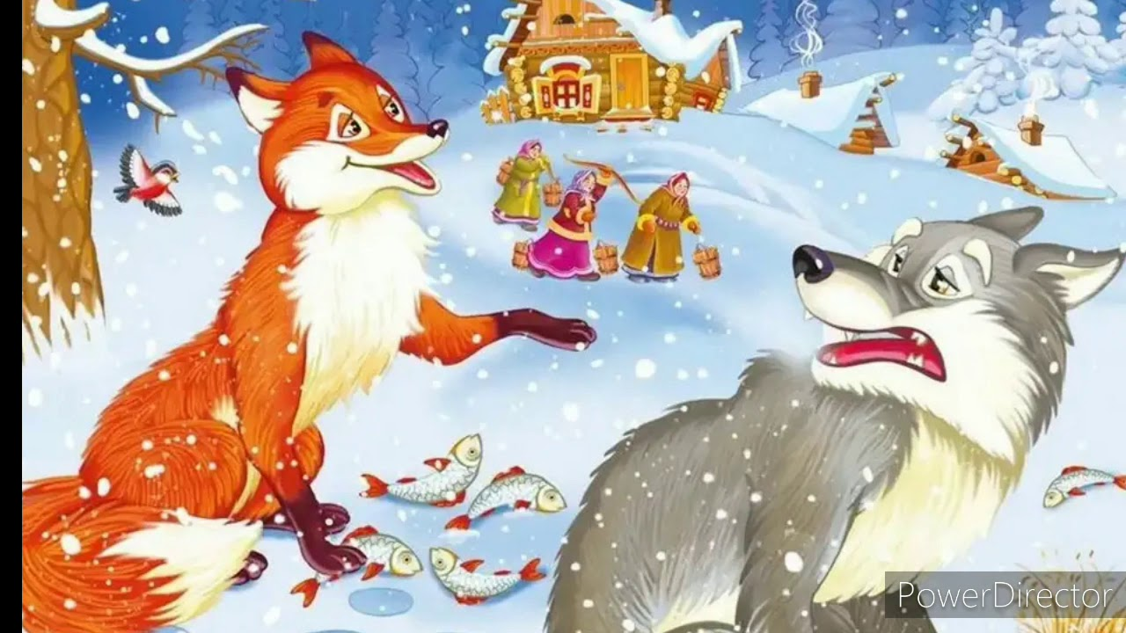
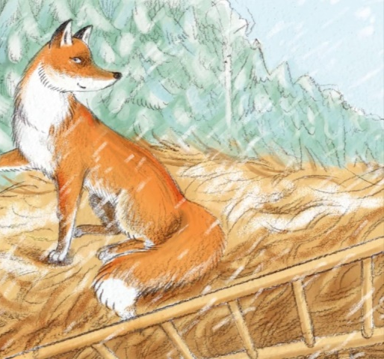
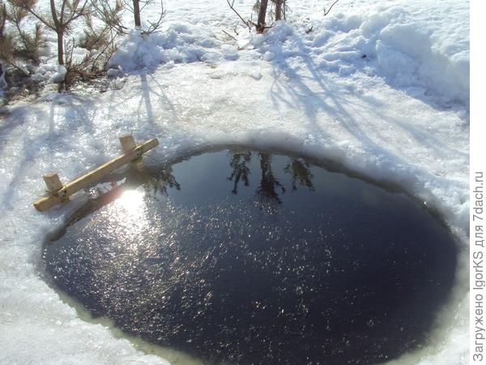
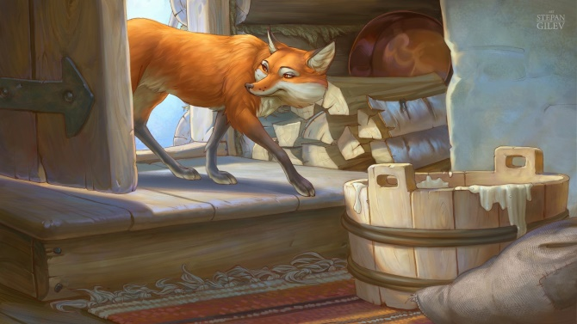
Какие предметы из сказки ..

Slide 12
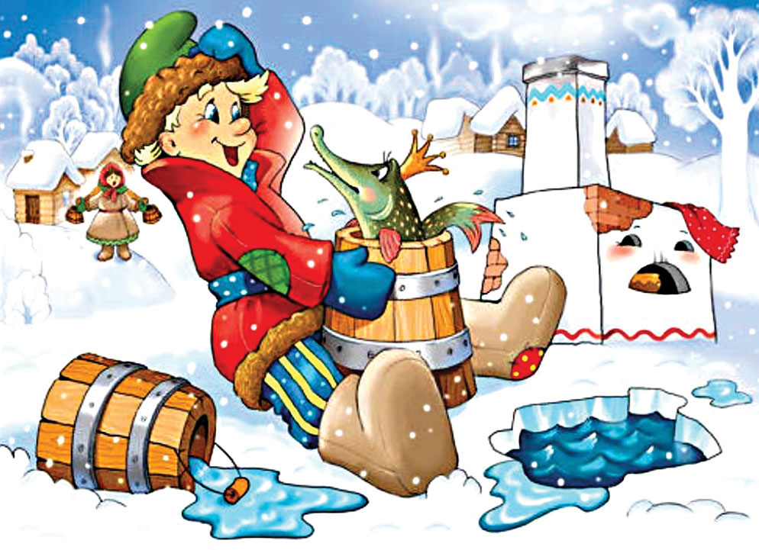
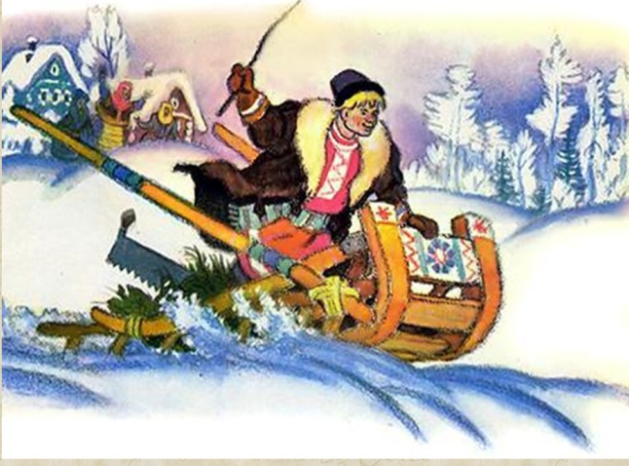
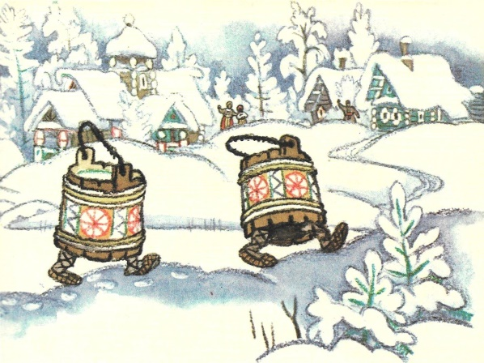
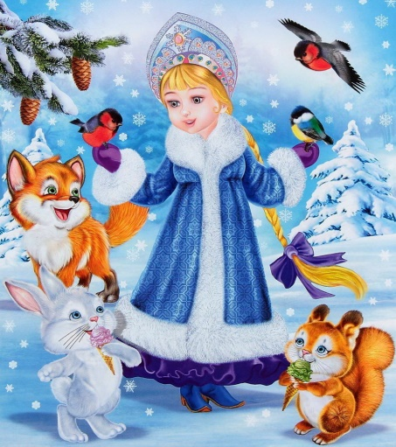
Какие предметы из сказки ..

Slide 13
НАЗОВИ ПРАВИЛЬНО
СКАЗКУ
ИЛИ
ГЛАВНЫХ ГЕРОЕВ
Сестрица Аленушка и братец Никитушка
Дарьюш-
кина избушка
Кощей
Бесстраш-
ный
Волк и 7 тигрят
Жар-муха
Баба Бяка.
Пашенька и медведь

Slide 14
Царевна- индюшка
Мальчик
с кулачок
Лапша
из топора
ПО-СОБАЧЬЕМУ ВЕЛЕНИЮ
Сестрица
Гуленушка
Василиса
Преглупая
Иван царевич и
зеленый волк.
Гуси-вороны
Царевна жаба

Slide 16
ДО ВСТРЕЧИ В СКАЗКЕ, ДРУЗЬЯ!

